Slide 1
LA POLÍTICA MIGRATORIA DEL ESTADO MEXICANO Y SU IMPACTO EN LA PROTECCIÓN A LOS DERECHOS HUMANOS DE LOS NIÑOS, NIÑAS Y ADOLESCENTES
Mtra. Blanca Inés López Carranza
UAM Xochimilco
XXXVI Congreso AMEI
19-21 de octubre, 2023

Slide 2
INTRODUCCIÓN
La migración es un fenómeno que ha cobrado importancia en las últimas décadas, afectando a millones de personas en todo el mundo. Las políticas proteccionistas de Estados Unidos contra la migración han generado situaciones complejas y desventajosas en casi toda América Latina.
Cada año, Latinoamérica registra un aumento en el número de refugiados y solicitantes de asilo de todas las edades, incluidos los menores de edad, provenientes de lugares afectados por la violencia y la inestabilidad política y social. Esto ha ejercido presión sobre los sistemas de asilo en varios países y ha generado un llamado a la cooperación regional e internacional para abordar esta crisis humanitaria.
Todos los Niños, Niñas y Adolescentes (NNA) son, especialmente, sujetos de protección y cuidado debido a su edad y su condición de dependencia; es por ello que la atención a estos migrantes en específico se ha convertido en un tema urgente a nivel mundial.
Notes:
-la afectación sufrida por los menores de edad que migran sin un adulto formalmente responsable de ellos, plantea desafíos complejos desde la perspectiva de los derechos humanos y del sistema normativo internacional.

Slide 3
FRONTERAS VECINAS

Slide 4
CONTEXTO DE LAS RELACIONES FRONTERIZAS DE MÉXICO. ALGUNOS ASPECTOS
Marco Legal y Normativo: Existen acuerdos y convenciones internacionales que establecen los derechos de los niños migrantes, como la Convención sobre los Derechos del Niño.
Protección y Asistencia: Las ONG y agencias de la ONU, como el Alto Comisionado de las Naciones Unidas para los Refugiados (ACNUR) y el Fondo de las Naciones Unidas para la Infancia (UNICEF).
Prevención y Sensibilización: Se busca atender las causas fundamentales de la migración y promover alternativas más seguras.
Reunificación Familiar y Soluciones Duraderas: o alternativas como: adopción, la guarda o la protección subsidiaria.
Monitoreo y Evaluación: Se realizan esfuerzos para evaluar la efectividad de las políticas y programas relacionados con los NNA sin acompañar y garantizar que se respeten sus derechos.

Slide 5
Reglamento
PRINCIPALES PRECEPTOS LEGALES HACIA LOS NNA
Ley de Migración
Ley de Refugiados, Protección Complementaria y Asilo Político
Ley GPSEDMTPPAVD
LGDNNA
Protocolo Atención a Personas Extranjeras Menores de Edad No Acompañadas en México
Convención sobre los Derechos del Niño de las Naciones Unidas
Convención sobre el Estatuto de los Refugiados de 1951 y su Protocolo de 1967
Acuerdo sobre Normas de Atención a Personas en Contexto de Migración en Estaciones Migratorias

Slide 6
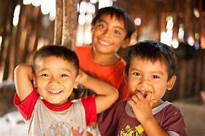
DISCUSIÓN
Los NNA se encuentran en estado de indefensión respecto al procedimiento de determinación de la calidad de refugiado al que se enfrentan. Por un lado, el proceso es confuso y burocrático, incluso para un adulto; y, por el otro, el acceso de estos NNA a los pormenores del proceso en sí es limitado. Las consecuencias del procedimiento, sin embargo, suelen ser bastante serias, independientemente de la edad de la persona solicitante. (Ortega, 2018)

Slide 7
RELACIONES INTERNACIONALES DE COOPERACIÓN Y DERECHOS HUMANOS
Actuación de Autoridades: Acción coordinada y coherente, mediante Oficiales de Protección a la Infancia (inspirada en los trabajadores sociales de atención a la niñez de otros países como EUA, Canadá y Reino Unido), que desempeñan un papel crucial en la protección y el bienestar de los NNA migrantes sin acompañar.
Incorporación a acuerdos de Cooperación internacional:
OEA, en temas migratorios y de Derechos Humanos.
Alianza para la Prosperidad:
Programa de cooperación entre Estados Unidos y países centroamericanos para abordar las causas de la migración irregular.
Foro Global sobre Migración y Desarrollo:
Espacio de diálogo internacional que involucra a varios países de América.
Sistema de la Integración Centroamericana (SICA), entre otras.

Slide 8
Evaluación de organismos internacionales
Sistema Normativo Internacional de Derechos Humanos
-Convención sobre el Estatuto de los Refugiados (1951) y su Protocolo (1967).
-Convención Internacional sobre la Protección de los Derechos de todos los Trabajadores Migratorios y de sus Familiares (1990).
-Declaración de Nueva York para los Refugiados y los Migrantes (2016).
-Declaración Universal de Derechos Humanos (1948) y Culturales (1966).
-Convención sobre la Eliminación de Todas las Formas de Discriminación Racial (1965).
-OIM (Organización Internacional para las Migraciones).
-ACNUR (Alto Comisionado de las Naciones Unidas para los Refugiados).

Slide 9
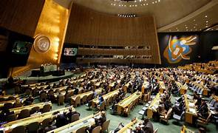
Evaluación de organismos internacionales
Principales Tratados y Convenciones internacionales relacionados con los Derechos Humanos, en particular aquellos que protegen los derechos de los NNA:
Convención sobre los Derechos de la Niñez.
Comisión Económica para América Latina y el Caribe (CEPAL, 2018).
Instituto Centroamericano de Estudios Sociales y Desarrollo (INCEDES) y SIN FRONTERAS (2023).
UNICEF (Fondo de las Naciones Unidas para la Infancia).
Gobiernos Nacionales.
ONG y Organizaciones de Derechos Humanos.

Slide 10
BREVE DIAGNÓSTICO INTERNACIONAL DE LA POLÍTICA EXTERIOR DE E.U.A., MÉXICO Y GUATEMALA
Algunos de los más importantes:
Flujo de Menores Migrantes
Condiciones Precarias y Peligrosas
Detenciones y Separación Familiar
Aplicación de la Ley y Derechos Humanos
Cooperación Regional
Necesidad de Estrategias Preventivas
Rendición de Cuentas y Transparencia
*El diagnóstico de la relación entre EUA, Guatemala y México en el tema de menores migrantes señala desafíos significativos en la gestión de la migración infantil, incluyendo problemas relacionados con la detención, la seguridad, la separación familiar y la falta de enfoque preventivo. Sin embargo, también destaca la importancia de la cooperación regional y la protección de los derechos de los menores migrantes en toda la región.

Slide 11
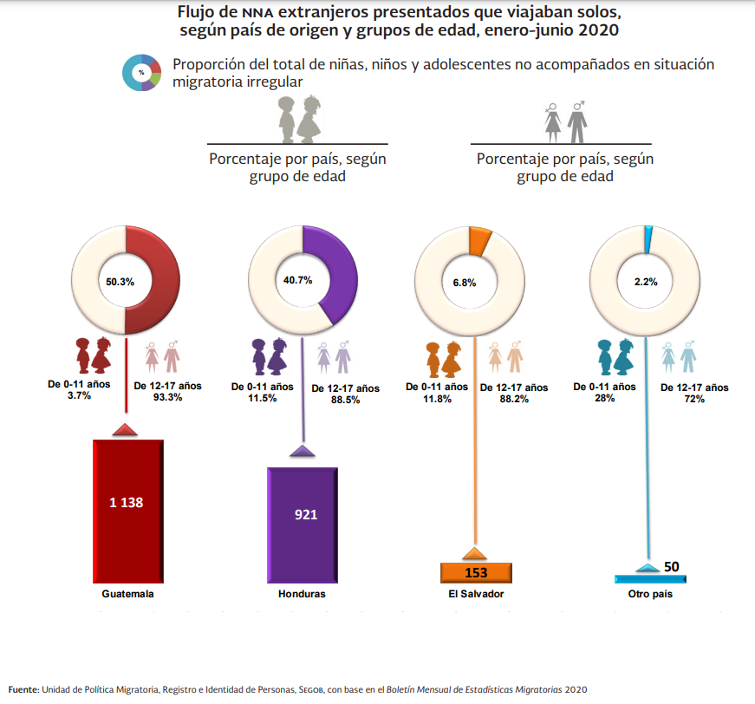
TOTAL: 2,262

Slide 12
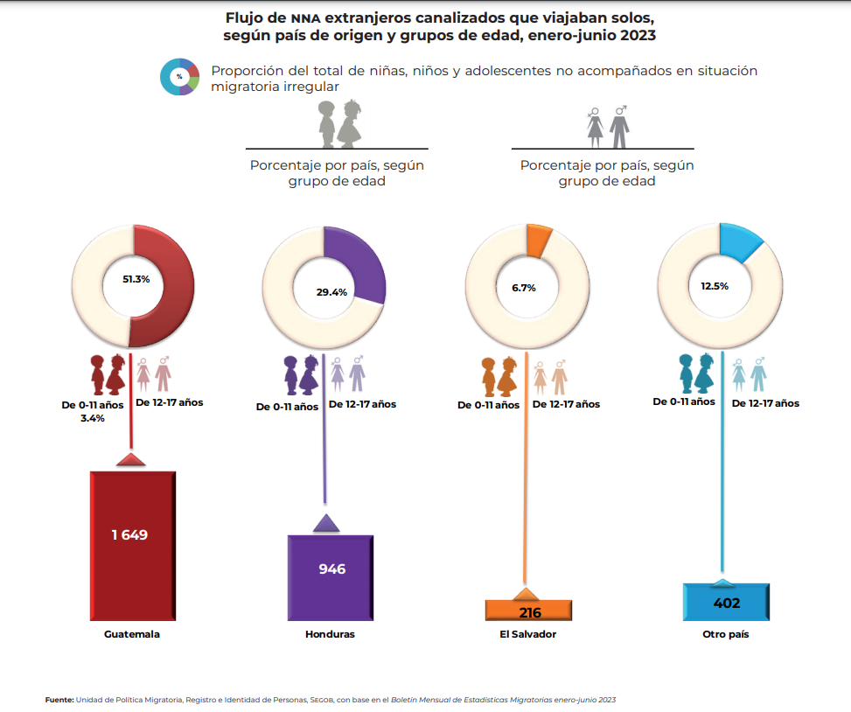
TOTAL: 3,213

Slide 13
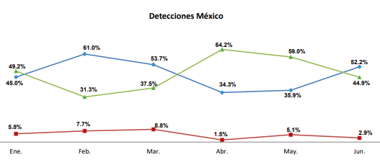
2020

Slide 14
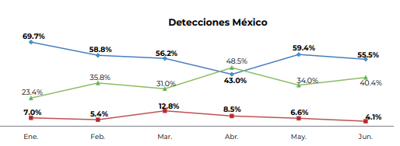
2023

Slide 15
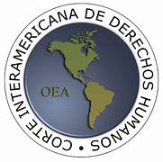
Crítica Internacional a LOS GOBIERNOS

Slide 16
ESTADOS UNIDOS
Según Gzesh (2023) durante su conferencia sobre las políticas de la migración en Estados Unidos, muestra el inicio del marco jurídico internacional de las Naciones Unidas en su Convención sobre el Tratamiento de Refugiados (1951) y su Protocolo (1967), en donde destacan tres preceptos:
Art. 1º: La definición de Refugiado, su dignificación y carácter humanitario.
Art. 31: La exención de sanciones a los refugiados por entrar a territorio estadounidense de manera irregular o sin autorización.
Art. 33: Establece la garantía de no retorno (deportación).
Asimismo, en la Convención sobre la Tortura (1987), se da definición a este concepto, y también se establece la garantía de no retorno a las víctimas de tortura. *
En la actualidad, las políticas norteamericanas hacia refugiados y solicitantes de asilo en la frontera de México-E.U.A., se han redefinido bajo tres ambiguas condiciones:
1. Intereses de política exterior.
2. Valores humanitarios.
3. Consideraciones políticas domésticas.
Con las gestiones de Trump y Biden, las políticas migratorias (inmigración) han sufrido un cambio sustancial, proclive a criminalizar, deportar y vulnerar los derechos humanos más básicos, sometiendo a los migrantes a requisitos muy difíciles de cumplir.

Slide 17
MÉXICO
Protección y atención a NNA migrantes: Organismos como la Comisión Interamericana de Derechos Humanos (CIDH) y AMNISTÍA INTERNACIONAL (Centros de detención migratoria).
Derechos de asilo y refugio: Se ha instado a México efectividad para la solicitud de asilo y refugio para los NNA
Reunificación familiar: Se ha enfatizado la necesidad de procedimientos eficaces en apego al Interés Superior de la Niñez
La legislación mexicana ha sido objeto de críticas debido a la falta de protección adecuada, deportaciones rápidas y la necesidad de un enfoque más integral de atención a NNA.
Replanteamiento de las políticas migratorias mexicanas sobre NNA para un mejores resultados y desempeño de los Oficiales de Protección a la Infancia (OPI)

Slide 18
GUATEMALA
Protección y atención a NNA migrantes: Organismos como el Alto Comisionado de las Naciones Unidas para los Refugiados (ACNUR) y UNICEF: garantizarles la protección y la atención adecuadas, identificación y acceso a servicios de salud, educación y apoyo psicosocial.
Prevención de la migración forzada y no acompañada: combatir la violencia y la falta de oportunidades económicas, para prevenir la migración no acompañada. Esto incluye el fortalecimiento de políticas y programas dirigidos a comunidades en riesgo.
Protección contra la trata de personas: Organismos como la Oficina de las Naciones Unidas contra la Droga y el Delito (UNODC): fortalecer medidas de prevención y persecución de la trata de personas (amenaza significativa vs los NNA migrantes).
La atención y protección de los derechos de los NNA migrantes como un tema crucial que requiere una revisión y mejora constante para garantizar su bienestar y seguridad.

Slide 19
RECOMENDACIONES PARA LA COOPERACIÓN REGIONAL
Organizaciones como ACNUR, UNICEF y SAVE THE CHILDREN han trabajado en conjunto con los gobiernos de Guatemala y México.
INCEDES y SIN FRONTERAS (2018):
Realizar un análisis exhaustivo de las normativas vigentes en la región.
Fomentar la colaboración entre instituciones gubernamentales de México y Guatemala.
Facilitar la participación de ONG en procesos de cooperación regional.

Slide 20
Las consideraciones de lo expuesto buscan contribuir con las Ciencias Sociales a sensibilizar a la sociedad y a los responsables de la toma de decisiones sobre la situación de los NNA migrantes.
Los datos de la investigación científica fomentan una mayor comprensión de los desafíos que enfrentan estos menores, para influir en la opinión pública y en la voluntad de apoyar medidas de protección y ayuda:
Teoría de Sistemas > Sistema Normativo Internacional
Teoría de Cooperación > Aparato burocrático
Teoría del Poder Suave > Organismos Internacionales y Sociedad Civil.
Revisión de las leyes migratorias de México y Guatemala para evaluar la viabilidad normativa de una política migratoria conjunta.

Slide 21
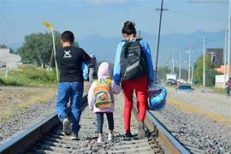
CONCLUSIONES
Política Migratoria de Estados Unidos: Tiene un impacto significativo en el continente, ya que es un destino importante para muchos migrantes latinoamericanos. Sus políticas migratorias de expulsión de NNA y no elegibilidad a priori, además de su negativa de apoyo al corredor migratorio tienen efectos importantes en la dinámica y cooperación regional.
Sistema Normativo Internacional de DDHH: La interacción con Estados Unidos trae como consecuencia que las capacidades de asilo de México y Guatemala y sus respectivas legislaciones estén siendo rebasadas por las concentraciones de migrantes.

Slide 22
CONCLUSIONES
La sociedad civil, bajo un enfoque de Derechos Humanos universales y americanos impulsan acuerdos de cooperación a través de autoridades y estructuras normativas especializadas en migración de NNA sin acompañar.
Esfuerzos conjuntos para gestionar con un aparato burocrático más eficiente, la situación de los NNA de manera humanitaria y respetuosa de sus Derechos Humanos, con mayores apoyos presupuestales, bajo controles de gasto y auditoría social.
Estas organizaciones promueven la cooperación, el intercambio de información y las mejores prácticas entre los países por medio de diversos actores, como por ejemplo los OPI. (Axelrod, 1984)

Slide 23
REFERENCIAS
Axelrod, Robert (1984). Evolution of cooperation. New York: Basic Books.
Bonnici, Giselle; Palma, Silvia; Coria, Elba, et al (2018). Estudio Comparativo De La Legislación Y Políticas Migratorias En Centroamérica, México Y República Dominicana. México: INCEDES, Sin Fronteras.
https://onedrive.live.com/?cid=380ED5B8535EC4CF&id=380ed5b8535ec4cf%211879&parId=380ed5b8535ec4cf%211654&o=OneUp
fecha de consulta: 2 de julio, 2023.
Gzesh, S. (2023). México ante las iniciativas en migración del presidente Biden. Seminario MIGDEP, en El Colegio de México. Recuperado de: https://www.youtube.com/live/cO-U_s8sV5c?feature=share el 24 de mayo, 2023.
Maldonado, Mtz, Mtz. (2018). Protección social y migración. Santiago: CEPAL.
https://onedrive.live.com/?cid=380ED5B8535EC4CF&id=380ed5b8535ec4cf%211821&parId=380ed5b8535ec4cf%211654&o=OneUp
fecha de consulta: 2 de julio, 2023.
Ortega, Elisa (2018). Niños, niñas y adolescentes solicitantes de asilo en México: una crítica a los defectos del procedimiento para el reconocimiento de la condición de refugiado. IIJ, UNAM, recuperado de: http://dx.doi.org/10.22201/iij.24484873e.2018.152.12923

Slide 24
GRACIAS

